Slide 1
“ Ένα ταξίδι στ’ άστρα”
Α’2
Ερευνητική εργασία
Τμήμα Α’2
Α’ τετράμηνο 2017-2018
Υπεύθυνη καθηγητής: κα. Αθανασούλη Φωτεινή

Slide 2
ΙΣΤΟΡΙΚΗ ΑΝΑΔΡΟΜΗ ΤΗΣ ΑΣΤΡΟΝΟΜΙΑΣ ΚΑΙ ΤΑ ΑΣΤΡΟΝΟΜΙΚΑ ΟΡΓΑΝΑ
ΤΜΗΜΑ Α2 – ΜΕΛΗ ΟΜΑΔΑΣ
Μανωλάκης Χαράλαμπος
Μαργαρά Νικολίτσα
Ντόκος – Τζούρος Άγγελος
Παπαδημητρίου Ευσταθία
Σεμιτέκολος Παναγιώτης

Slide 3
ΑΣΤΡΟΝΟΜΙΑ
Η αστρονομία είναι η αρχαιότερη απ’ όλες τις επιστήμες. Εμφανίστηκε την 4^{η}χιλιετία π.Χ. με την ανάπτυξη των αρχαίων πολιτισμών στην Μεσοποταμία την Αίγυπτο, την Ινδία και την Κίνα. Όλοι αυτοί οι πολιτισμοί είχαν δημιουργήσει ημερολόγια, ήξεραν να ξεχωρίζουν τους αστερισμούς, παρατηρούσαν τις εκλείψεις του Ηλίου και της Σελήνης και έδιναν κοσμολογικές εξηγήσεις στις παρατηρήσεις τους.

Slide 4
ΑΡΧΑΙΟΙ ΠΟΛΙΤΙΣΜΟΙ
ΑΙΓΥΠΤΟ: Η αιγυπτιακή αστρονομία ξεκίνησε στην προϊστορία χρονολογείται την 5η χιλιετία π.Χ.. Η ετήσια πλημμύρα του Νείλου σήμαινε ότι τα πρώτα αστέρια που φαίνονταν την αυγή είχαν σημαντικό ρόλο στον καθορισμό του γεγονότος αυτού.
ΚΙΝΑ: Η Κίνα, πρωτοπόρος στον τομέα των εφευρέσεων και των καινοτομιών. Οι κινεζικές ουράνιες παρατηρήσεις επεκτάθηκαν στους κομήτες, στις εκλείψεις του Ήλιου και της Σελήνης και στη μελέτη των ηλιακών κηλίδων, που καταγράφηκαν ακριβέστατα στα “Χρονικά της Σινίκης”.
ΒΑΒΥΛΩΝΑ: Ήταν γνωστό ότι οι Βαβυλώνιοι ήταν εξαιρετικοί μαθηματικοί και χρησιμοποιούσαν τα μαθηματικά και στις αστρονομικές τους παρατηρήσεις. οι Βαβυλώνιοι είχαν καταφέρει να εντοπίσουν όχι μόνο την ακριβή θέση αλλά και την τροχιά του Δία.
ΕΛΛΑΔΑ: Στην Ελληνορωμαϊκή περίοδο ο Ερατοσθένης, ο Ίππαρχος και ο Πτολεμαίος Κλαύδιος. Τον 3ο αιώνα π.Χ. ο Αρίσταρχος πρότεινε μια νέα κοσμολογία, ένα ηλιοκεντρικό μοντέλο του ηλιακού συστήματος, θέτοντας τον ήλιο και όχι τη γη ως το κέντρο του σύμπαντος.

Slide 5
ΙΝΔΙΑ: Η ινδική αστρονομία αναπτύχθηκε ως μία «Βεντάνγκα», δηλαδή ως ένα από τα 6 βοηθητικά πεδία σπουδής για τη μελέτη των ιερών κειμένων του Ινδουισμού, που είναι οι Βέδες. Το αρχαιότερο κείμενο αστρονομίας από την Ινδία είναι η πραγματεία του Λαγκάντα, που χρονολογείται στους τελευταίους προχριστιανικούς αιώνες και ειδικότερα στη Μαουρυανή περίοδο.
ΜΑΓΙΑ: Οι αστρονόμοι Μάγιας είχαν υπολογίσει με ακρίβεια τους κύκλους της Σελήνης και της Αφροδίτης, πλανητικές συνόδους και διελεύσεις, εκλείψεις, ηλιοστάσια και ισημερίες μέχρι την προαναφερθείσα ημερομηνία. Εκτός από τα εξελιγμένα μαθηματικά τους, είχαν και το προνόμιο της τοποθεσίας σε σχέση με την παρατήρηση του Ήλιου.
ΑΖΤΕΚΟΙ: Οι Αζτέκοι ανακάλυψαν την Πέτρα του Ήλιου που συχνά ονομάζεται "Ημερολόγιο των Αζτέκων". Όμως δεν είναι μόνο ημερολόγιο, αλλά και αναμνηστική πέτρα μιας ιερής ημερομηνίας

Slide 6
ΑΝΑΓΕΝΝΗΣΗ
Η Αναγέννηση στην αστρονομία ήρθε με τη δουλειά του Κοπέρνικου, ο οποίος προώθησε το ηλιοκεντρικό σύστημα. Ο Γαλιλαίος έφτιαξε το δικό του τηλεσκόπιο και ανακάλυψε ότι το φεγγάρι είχε κρατήρες, ότι ο Δίας είχε δορυφόρους και ότι η Αφροδίτη είχε φάσεις όπως η Σελήνη.

Slide 7
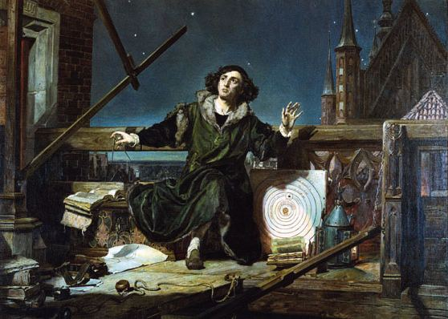
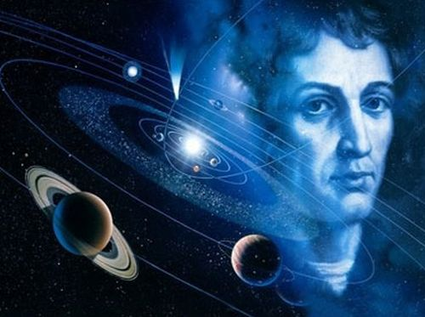
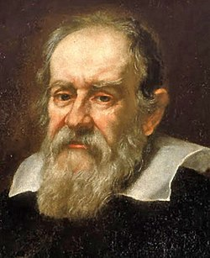
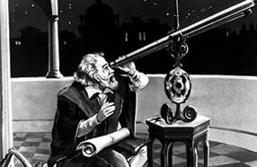
ΔΙΑΣΗΜΟΙ ΑΣΤΡΟΝΟΜΟΙ
ΤΗΣ ΑΝΑΓΕΝΝΗΣΗΣ
ΝΙΚΟΛΑΟΣ ΚΟΠΕΡΝΙΚΟΣ
ΓΑΛΙΛΑΙΟΣ ΓΑΛΙΛΕΪ

Slide 8
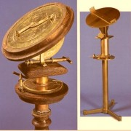
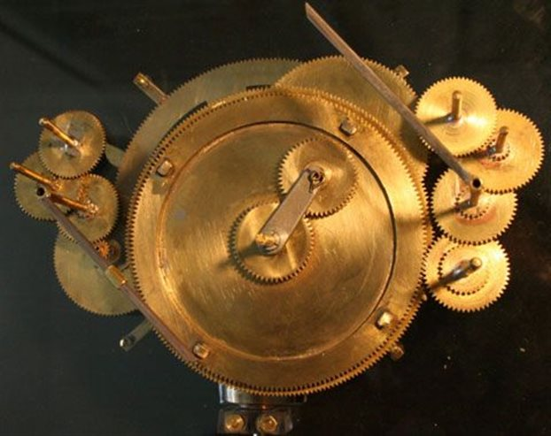
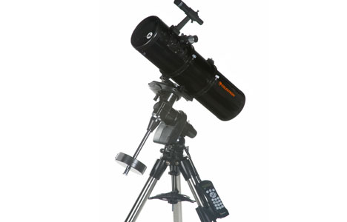
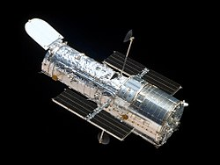
ΑΣΤΡΟΝΟΜΙΚΑ ΟΡΓΑΝΑ
Ο ΥΠΟΛΟΓΙΣΤΙΚΟΣ ΜΗΧΑΝΙΣΜΟΣ Η ΔΙΟΠΤΡΑ ΤΟΥ ΗΡΩΝΟΣ
ΤΩΝ ΑΝΤΙΚΥΘΗΡΩΝ
ΟΠΤΙΚΟ ΤΗΛΕΣΚΟΠΙΟ ΔΙΑΣΤΗΜΙΚΟ ΤΗΛΕΣΚΟΠΙΟ ΧΑΜΠΛ

Slide 9
ΕΘΝΙΚΟ ΑΣΤΕΡΟΣΚΟΠΕΙΟ ΑΘΗΝΩΝ

Slide 10
ΤΕΛΟΣ ΠΑΡΟΥΣΙΑΣΗΣ!!! ΕΥΧΑΡΙΣΤΟΥΜΕ ΠΟΛΥ!!!

Slide 11
ΑΣΤΡΟΝΟΜΙΚΕΣ ΘΕΩΡΙΕΣ
ΛΑΜΠΡΟΥ ΓΙΩΡΓΟΣ
ΜΑΓΙΑ ΕΒΕΛΙΝΑ
ΜΗΝΑΔΑΚΗΣ ΑΛΕΞΑΝΔΡΟΣ
ΠΑΠΑΚΩΝΣΤΑΝΤΙΝΟΥ ΠΑΝΟΣ
ΤΣΙΡΚΑΣ ΚΩΝΣΤΑΝΤΙΝΟΣ

Slide 12
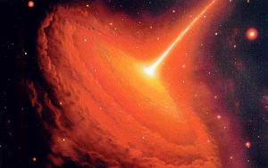
Η μεγάλη έκρηξη (Big Bang)
Big Bang (Μπιγκ Μπανγκ) είναι κοσμολογική θεωρία σύμφωνα με την οποία το Σύμπαν δημιουργήθηκε από μια υπερβολικά πυκνή και θερμή κατάσταση, πριν από περίπου 13,8 δισεκατομμύρια χρόνια. Η θεωρία αυτή για τη δημιουργία του Σύμπαντος είναι η πιο διαδεδομένη σήμερα στην επιστημονική κοινότητα.

Slide 13
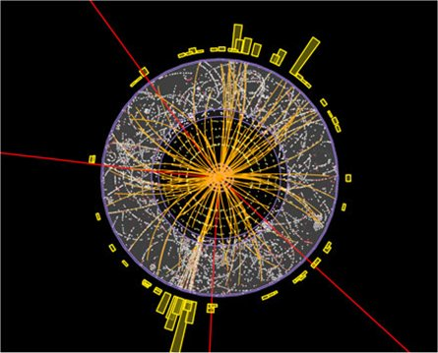
Το Σωματίδιο Χιγκς
Η ύπαρξη του σωματιδίου του Χιγκς δίνει τη δυνατότητα για εξήγηση στον τρόπο που συγκροτείται η ύλη προσδίδοντάς της ιδιότητες όπως για παράδειγμα η μάζα. Η ανακάλυψή του θα βοηθήσει στην καλύτερη κατανόηση της δημιουργίας του σύμπαντος λύνοντας θέματα, στη θεωρία της μεγάλης έκρηξης, αμέσως μετά τα πρώτα κλάσματα του δευτερόλεπτου της γέννησης του σύμπαντος. Το μποζόνιο αυτό πήρε το όνομά του από τον Βρετανό καθηγητή φυσικής Πίτερ Χιγκς (Peter Higgs), ο οποίος ήταν ένας από τους 6 φυσικούς που πρότειναν την ύπαρξή του, σε σχετικές δημοσιεύσεις το 1964

Slide 14
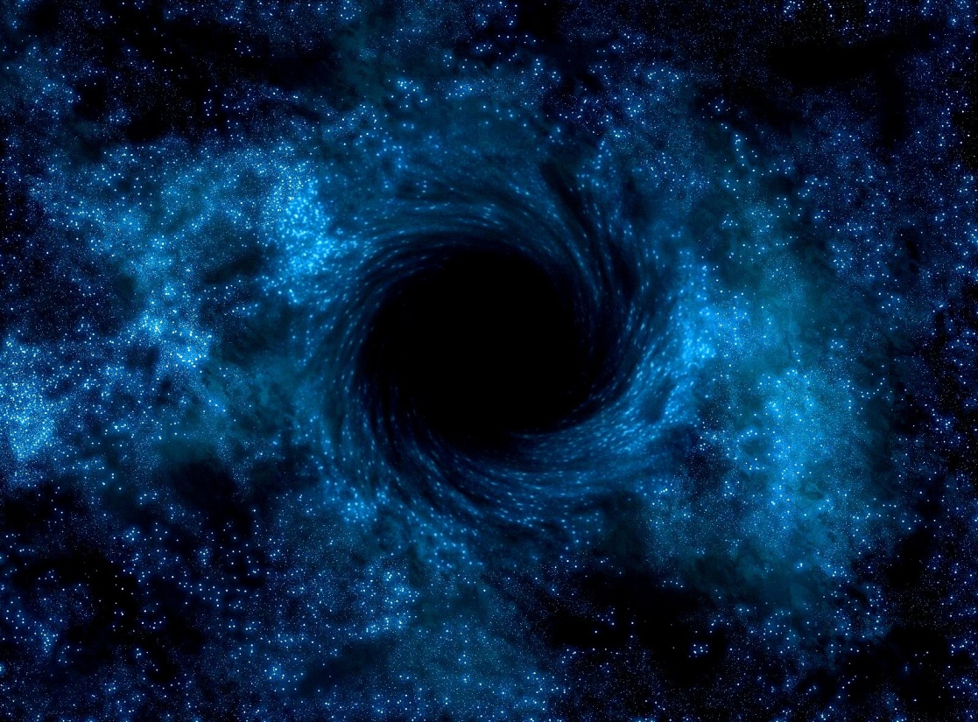
Μαύρη Τρύπα
Μαύρη τρύπα ονομάζεται το σημείο του χωροχρόνου στο οποίο οι βαρυτικές δυνάμεις είναι τόσο μεγάλες, ώστε τίποτε -ούτε καν τα σωματίδια και η ηλεκτρομαγνητική ακτινοβολία, όπως το φως- να μην μπορεί να ξεφεύγει από αυτό. Δεν αναφέρεται σε τρύπα με τη συνήθη έννοια (οπή), αλλά σε μια περιοχή του χώρου, από την οποία τίποτα δεν μπορεί να επιστρέψει.

Slide 15
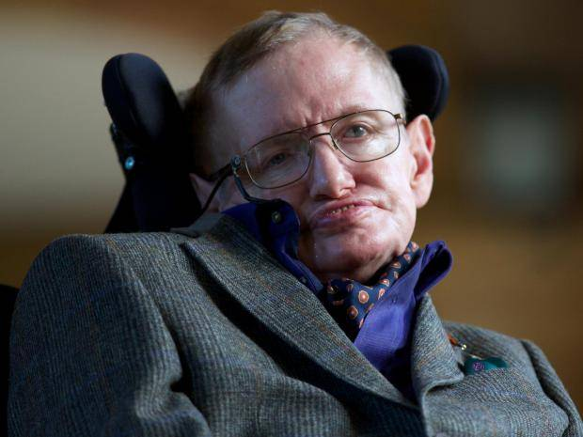
Στήβεν Χόκινγκ
O Στήβεν Χόκινγκ (αγγλ. Stephen Hawking, γεννήθηκε στις 8 Ιανουαρίου 1942) είναι Βρετανός θεωρητικός φυσικός, κοσμολόγος, συγγραφέας και Διευθυντής Ερευνών στο Κέντρο Θεωρητικής Κοσμολογίας στο Πανεπιστήμιο του Κέιμπριτζ. Μεταξύ των σημαντικών επιστημονικών εργασιών του ήταν μια συνεργασία με τον Ρότζερ Πένροουζ επάνω σε θεωρήματα βαρυτικής μοναδικότητας στα πλαίσια της γενικής σχετικότητας και η θεωρητική πρόβλεψη ότι οι μαύρες τρύπες εκπέμπουν ακτινοβολία, που συχνά καλείται ακτινοβολία Χόκινγκ

Slide 16
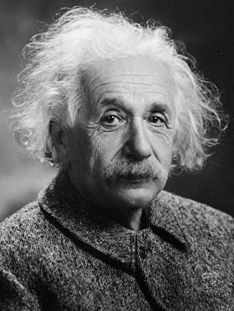
Άλμπερτ Αϊνστάιν
Γεννήθηκε στο Ουλμ στις 14 Μαρτίου 1879 και πέθανε στο Πρίνστον στις 18 Απριλίου 1955. Ήταν Γερμανός φυσικός εβραϊκής καταγωγής, ο οποίος βραβεύτηκε με το Νόμπελ Φυσικής το 1921 για τις υπηρεσίες του στην θεωρητική φυσική. Είναι ο θεμελιωτής της Θεωρίας της Σχετικότητας και από πολλούς θεωρείται ο σημαντικότερος επιστήμονας του 20ού αιώνα και όλων των εποχών.

Slide 17
ΕΥΧΑΡΙΣΤΟΥΜΕ ΓΙΑ ΤΗ ΠΡΟΣΟΧΗ ΣΑΣ

Slide 18
ΑΣΤΕΡΙΣΜΟΙ
ΛΕΚΚΑ ΕΛΕΝΗ
ΜΙΣΑΗΛΙΔΟΥ ΖΩΗ
ΝΑΟΥΜΗ ΣΩΤΗΡΙΑ
ΠΟΝΤΙΚΗΣ ΧΡΙΣΤΟΦΟΡΟΣ
ΣΕΧΟΥ ΡΑΕΝΤΡΑ

Slide 19
Αστερισμός-Αστέρι
Αστερισμός
Τυχαίος σχηματισμός άστρων στον οποίο είχε
δοθεί κάποια μυθολογική έννοια. Σήμερα είναι αποδεκτοί από
τους αστρονόμους 88 αστερισμοί.
Η αρχαιότερη περιγραφή των αστερισμών, όπως τους γνωρίζουμε
σήμερα, προέρχεται από το ποίημα “Φαινόμενα” που έγραψε ο
Άρατος ο Σολεύς το 270 π.Χ.
Αστέρι
Ένα λαμπερό αέριο ουράνιο σώμα που παράγει
ενέργεια προερχόμενη από πυρηνικές αντιδράσεις σύντηξης.
Όλα τα αστέρια είναι ήλιοι σαν αυτόν του ηλιακού μας
συστήματος

Slide 20
Τοξότης
Τοξότης είναι νότιος αστερισμός του Ζωδιακού Κύκλου. Συνορεύει με τους αστερισμούς Ασπίδα, Όφι (το τμήμα της Ουράς), Οφιούχο, Σκορπιό, Νότιο Στέφανο, Τηλεσκόπιων , Μικροσκοπιών , Αιγόκερω και Αετό. Οι αστέρες τ, ζ, σ, φ, λ, ε, δ, η και γ2 Τοξότου σχηματίζουν ένα εύκολα αναγνωρίσιμο σχήμα μιας μεγάλης τσαγιέρας, ο Γαλαξίας μάλιστα φαίνεται σαν εξερχόμενος ατμός από το στόμιό της (στη δυτική πλευρά της).

Slide 21
Λέων
Ο Λέων. Ο αστερισμός αυτός περιλαμβάνει πολλά φωτεινά άστρα, όπως τον βασιλίσκο (α Λέοντος) ή Καρδιά του Λέοντα, τον ντεναμπολα (β Λέοντος) και τον γ Λέοντος (Αλγκιέμπα). Πολλά άλλα αμυδρά άστρα έχουν επίσης τη δική τους ιδιαίτερη ονομασία, όπως ο δ Λέοντος σωσμα), ο θ Λέοντος (Chort), ο κ Λέοντος (Al Minliar al Asad), ο λ Λέοντος (Alterf), και ο ο Λέοντος (Subra). ημους αστερισμούς που θέσπισε η Διεθνής Αστρονομική Ένωση.

Slide 22
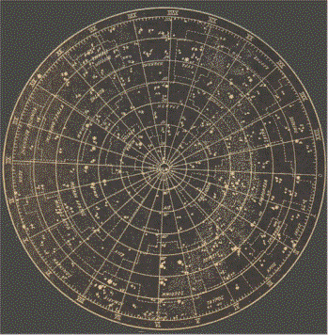
Ευχαριστούμε

Slide 23
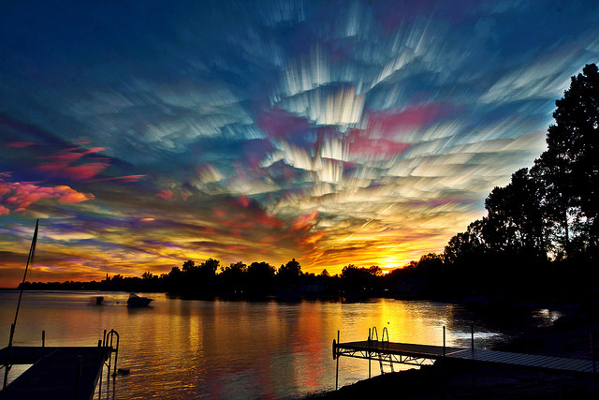
ΕΠΙΔΡΑΣΗ ΤΗΣ ΑΣΤΡΟΝΟΜΙΑΣ «ΗΣΤΙΣ ΤΕΧΝΕΣ»
5^{Ο} Γ.Ε.Λ. ΝΕΑΣ ΣΜΥΡΝΗΣ
ΤΜΗΜΑ : Α2
ΜΑΘΗΜΑ : ΕΡΕΥΝΗΤΙΚΗ ΕΡΓΑΣΙΑ Α΄ ΤΕΤΡΑΜΗΝΟΥ 2017
ΒΑΣΟΥ ΓΕΩΡΓΙΑ
ΝΙΩΤΗΣ ΣΠΥΡΟΣ
ΠΑΠΙΑ ΑΡΓΥΡΩ
ΠΕΡΙΣΤΕΡΑΚΗ ΚΩΝΣΤΑΝΤΙΝΑ

Slide 24
Ένα παιδί μετράει τα άστρα
Το Ένα παιδί μετρά τ' άστρα είναι μυθιστόρημα, του Έλληνα συγγραφέα Μενέλαου Λουντέμη. Εκδόθηκε το 1956, ". Πρόκειται για ένα από τα πιο γνωστά έργα του συγγραφέα.Το βιβλίο περιγράφει τους αγώνες και τους κόπους που καταβάλει ένα παιδί, ο Μέλιος, για να μορφωθεί, να πάει στο σχολείο και, τελικά, να επιβιώσει.
Περίληψη( μυθιστορήματος):
Το μυθιστόρημα ξεκινάει με τη χαρακτηριστική φράση:
«Ο αέρας φύσαγε σα γύφτος.»
Το βιβλίο εξιστορεί την περιπέτεια του Μέλιου Καδρά - ενός φτωχού και ορφανού αγοριού: Στο χωριό του Μέλιου, το αφεντικό του, δεν τον αφήνει να μορφωθεί, διότι υποστηρίζει, πως θα του αποσπά την προσοχή από τη δουλειά. Ένας καλός δάσκαλος του χωριού, θα καταλάβει τη δίψα του παιδιού για μάθηση, και θα του δώσει, αρχικά, κάποια βιβλία. Ο Μέλιος, μοιάζει να συγκλονίζεται από τα βιβλία, όσες φορές κι αν τα διαβάσει. Η όρεξή του για μάθηση, τελικά, θα τον προδώσει στο αφεντικό, που μόλις μαθαίνει ότι ο Μέλιος ασχολείται με τα βιβλία θυμώνει πολύ και του απαγορεύει να ξανασυναντήσει τον δάσκαλο. Οι δρόμοι του παιδιού και του δάσκαλου χωρίζουν, ο Μέλιος πηγαίνει στην πόλη ολομόναχος για να πάει σχολείο. Εκεί, θα ζήσει την αδικία και το δίκιο, την αγάπη και το μίσος, την καλοσύνη και την κακία, τη φιλία και την έχθρα, αλλά ο μόνιμος συνοδοιπόρος του, σε αυτό το κακοτράχαλο ταξίδι, θα είναι πάντα το βιβλίο και η αστείρευτη δίψα του για μάθηση.

Slide 25
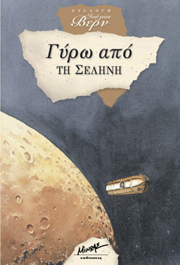
ο Γύρω από τη Σελήνη (τίτλος πρωτοτύπου Autour de la Lune), είναι ένα μυθιστόρημα επιστημονικής φαντασίας του Γάλλου θεμελιωτή του είδους Ιουλίου Βερν, που δημοσιεύθηκε το έτος 1870. Πρόκειται για τη συνέχεια του μυθιστορήματος Από τη Γη στη Σελήνη και περιγράφει το ταξίδι των ηρώων του πρώτου έργου προς και γύρω από τη σελήνη.

Slide 26
Γιάννης Ρίτσος, «Το ίδιο αστέρι»
«Μουσκεμένε οι στέγες γυαλίζουν στο φεγγαρόφωτο. Οι γυναίκες
τυλίγονται στο μποξά τους. Βιάζονται να κρυφτούν στο σπίτι τους.
Αν μείνουν λίγο ακόμη στο κατώφλι, θα τις δει το φεγγάρι
να κλαίνε.
Αυτός υποψιάζεται μέσα σε κάθε καθρέφτη
μιαν άλλη, διάφανη γυναίκα, αποκλεισμένη μες στη γύμνια της
-όσο κι αν θέλεις να την ξυπνήσεις, δεν ξυπνάει.
Αποκοιμήθηκε μυρίζοντας ένα άστρο.
Κι αυτός μυρίζει το ίδιο εκείνο αστέρι ξαγρυπνώντας.»

Slide 27
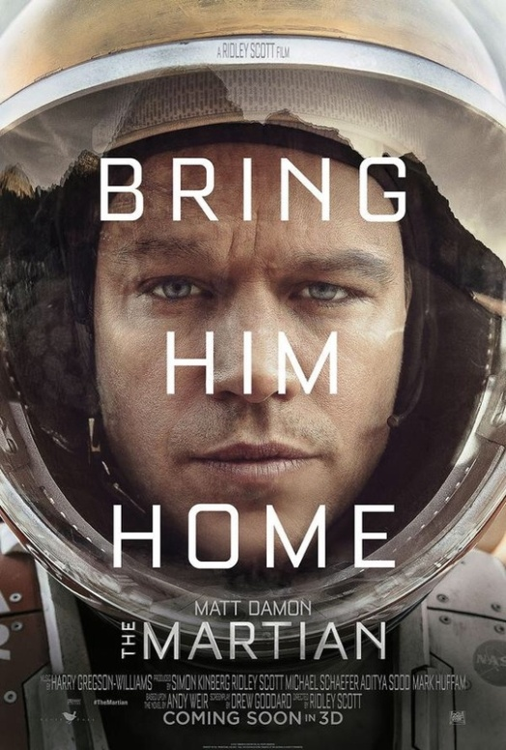
Διάσωση
Κατά τη διάρκεια μιας επανδρωμένης αποστολής στον Άρη, ο αστροναύτης Mark Watney (Matt Damon) θεωρείται νεκρός μετά από μια σφοδρή καταιγίδα και εγκαταλείπεται από το υπόλοιπο πλήρωμα. Αλλά ο Watney είναι ακόμη ζωντανός και ξαφνικά βρίσκεται μόνος σε έναν αφιλόξενο πλανήτη. Έχοντας ελάχιστες προμήθειες, πρέπει να επιστρατεύσει την εφευρετικότητα, την ευφυΐα και το κουράγιο του για να επιβιώσει και να βρει έναν τρόπο να ειδοποιήσει τη Γη ότι είναι ζωντανός.

Slide 28
VAN GOGH
«THE STARRY NIGHT»

Slide 29
SALVADOR DALLI
«ΠΡΟΣΩΠΑ ΜΕ ΣΥΝΝΕΦΑ»

Slide 30
ΕΥΧΑΡΙΣΤΟΥΜΕ

